Slide 1
Docker 使用手冊
運用在Asp.net MVC

Slide 2
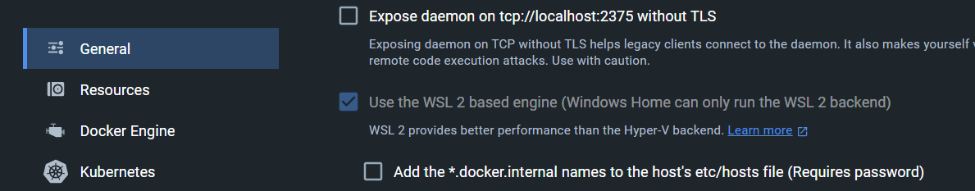
Step1.安裝Docker Desktop (ex.4.22.1版)
https://www.docker.com/products/docker-desktop/
Step2. Docker Desktop > 打勾“Use the WSL 2 based engine”

Slide 3
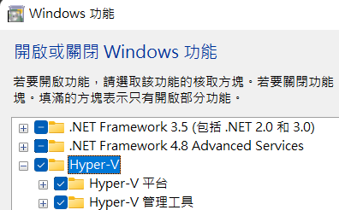
**注意:家庭版不內鍵Hyper-V需要自行安裝
https://ouch1978.github.io/blog/2022/08/15/enable-hyper-v-on-windows-11-home
Step3. 控制台 > 程式集 > 程式和功能 > 開啟或關閉Windows功能 >打勾”Hyper-V”

